Slide 1
第二章 相互作用
  本章备考特供

Slide 2
名师坐堂·讲方法
解题方法系列讲座(二) 八法解决平衡问题
一、合成、分解法
利用力的合成与分解解决三力平衡的问题．具体求解时有两种思路：一是将某力沿另两个力的反方向进行分解，将三力转化为四力，构成两对平衡力；二是某二力进行合成，将三力转化为二力，构成一对平衡力．

Slide 3
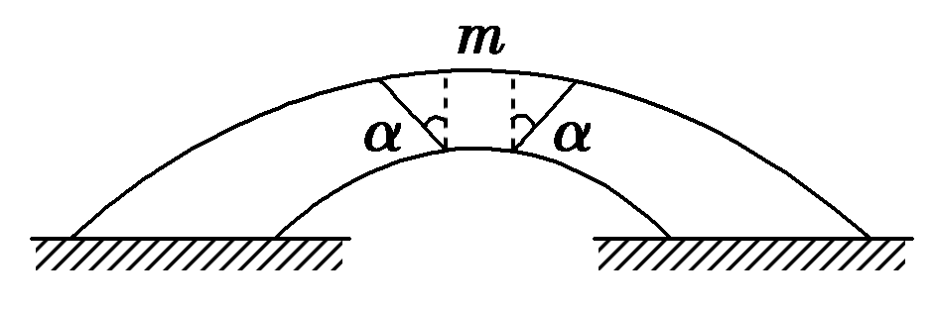
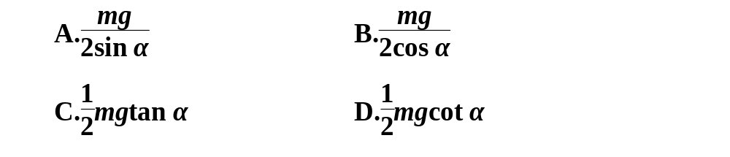
典例1 如图所示，石拱桥的正中央有一质量为m的对称楔形石块，侧面与竖直方向的夹角为α，重力加速度为g.若接触面间的摩擦力忽略不计，则石块侧面所受弹力的大小为( )

Slide 4
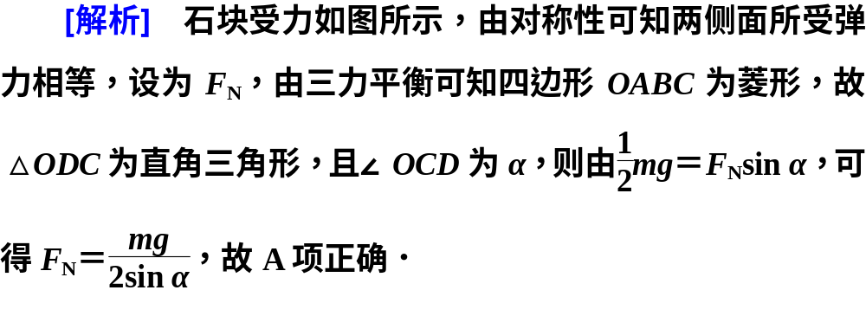
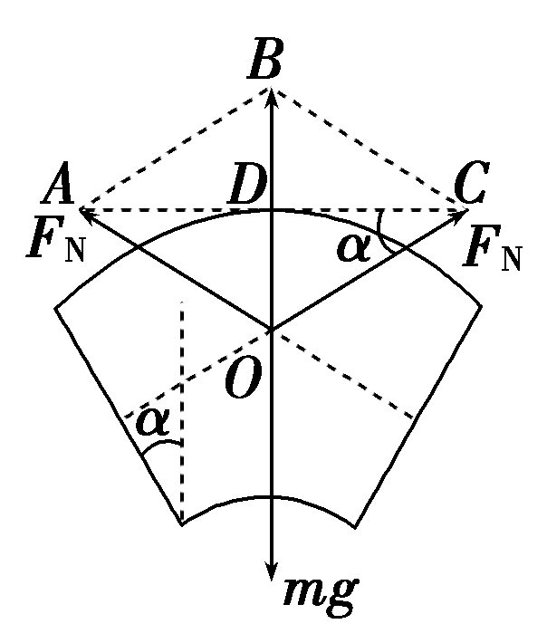

Slide 5
二、图解法
在共点力的平衡中，有些题目中常有“缓慢”一词，则物体处于动态平衡状态．解决动态平衡类问题常用图解法，图解法就是在对物体进行受力分析(一般受三个力)的基础上，若满足有一个力大小、方向均不变，另有一个力方向不变时，可画出这三个力的封闭矢量三角形来分析力的变化情况的方法，图解法也常用于求极值问题．

Slide 6
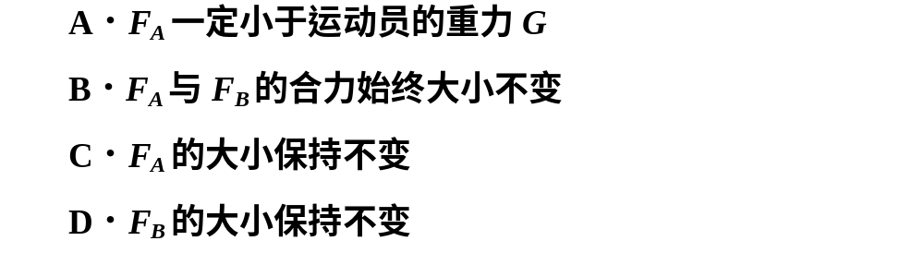
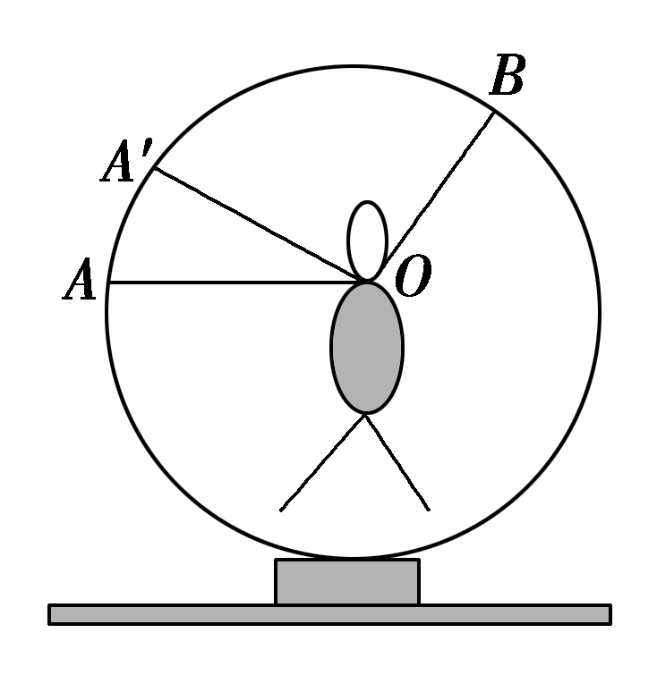
典例2 如图，运动员的双手握紧竖直放置的圆形器械，在手臂OA沿由水平方向缓慢移到A′位置过程中，若手臂OA、OB的拉力分别为F_{A}和F_{B}，下列表述正确的是( )

Slide 7
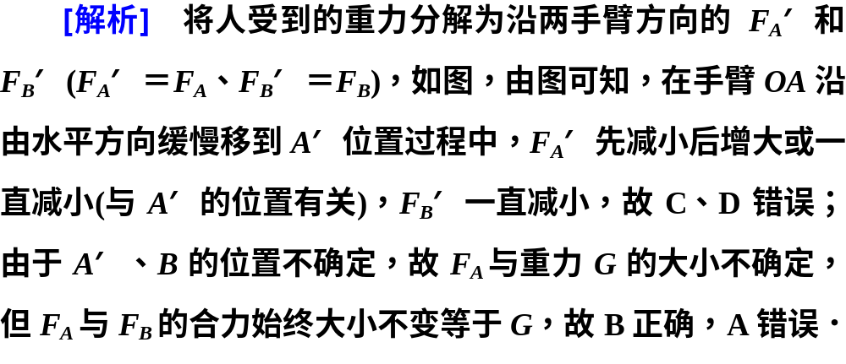
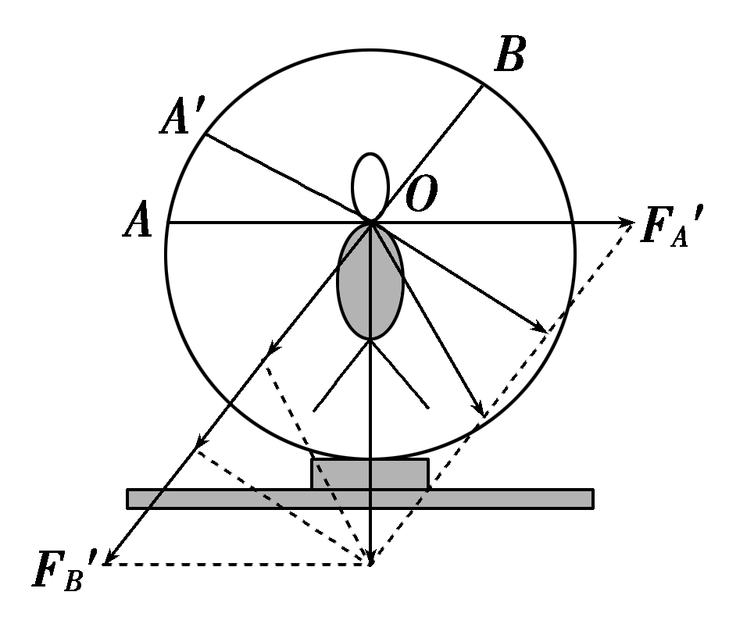

Slide 8
三、正交分解法
物体受到三个或三个以上力的作用时，常用正交分解法列平衡方程求解：F_{x合}＝0，F_{y合}＝0.为方便计算，建立坐标系时以使尽可能多的力落在坐标轴上为原则．

Slide 9
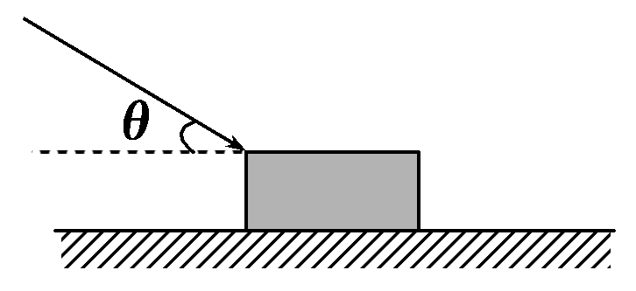
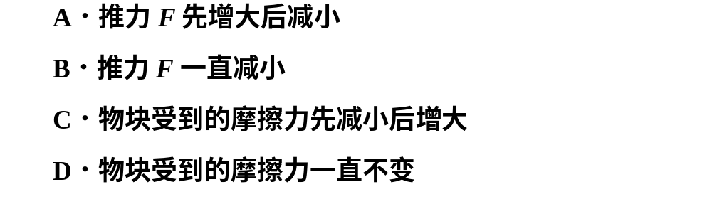
典例3 如图所示，用与水平方向成θ角的推力F作用在物块上，随着θ逐渐减小直到水平的过程中，物块始终沿水平面做匀速直线运动，关于物块受到的外力，下列判断正确的是( )

Slide 10
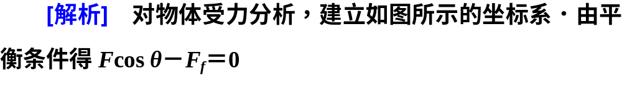
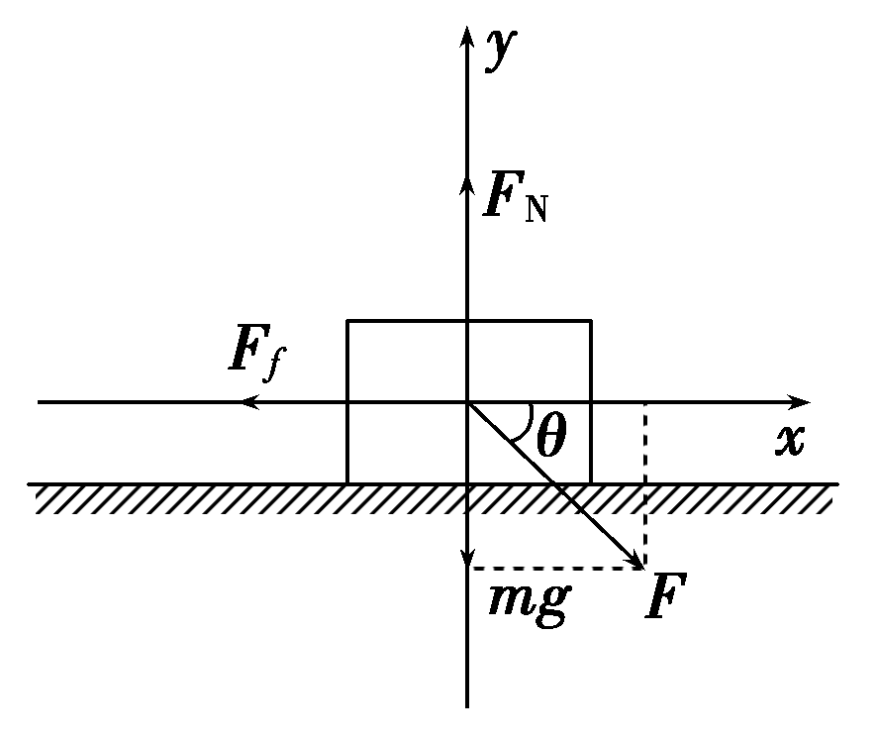
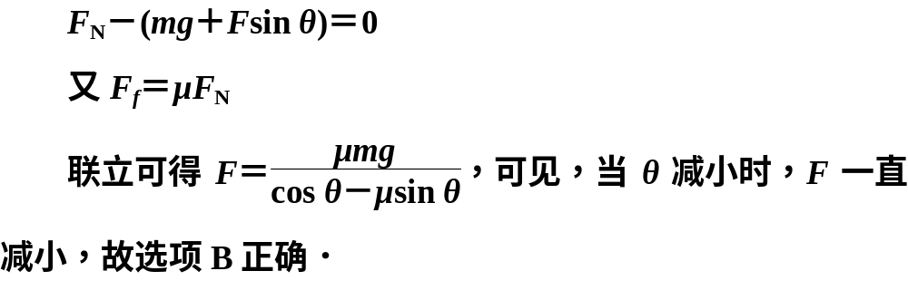

Slide 11
四、三力汇交原理
物体受三个共面非平行外力作用而平衡时，这三个力必为共点力．

Slide 12
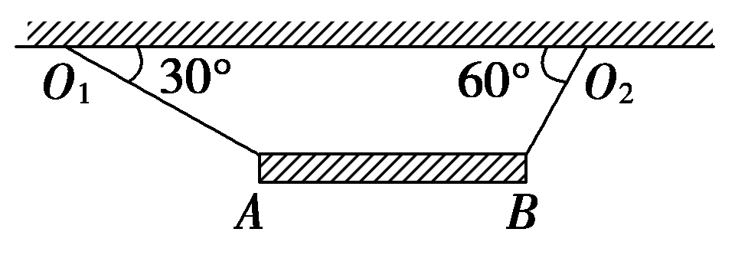
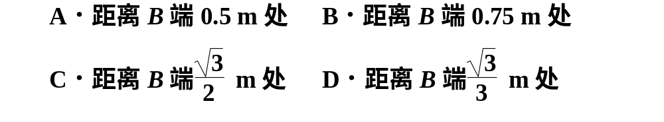
典例4 一根长2 m，重为G的不均匀直棒AB，用两根细绳水平悬挂在天花板上，当棒平衡时细绳与水平面的夹角如图所示，则关于直棒重心C的位置下列说法正确的是( )

Slide 13
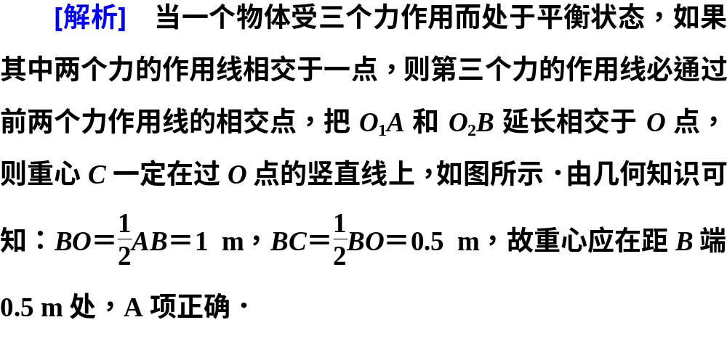
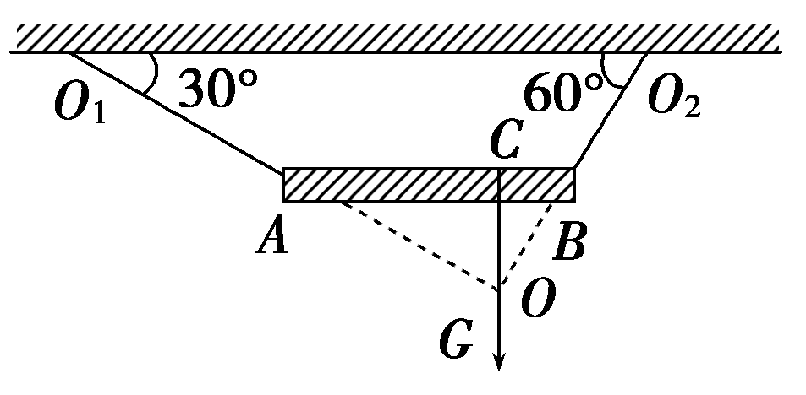

Slide 14
五、整体法和隔离法
选择研究对象是解决物理问题的首要环节．若一个系统中涉及两个或者两个以上物体的平衡问题，在选取研究对象时，要灵活运用整体法和隔离法．对于多物体问题，如果不求物体间的相互作用力，我们优先采用整体法，这样涉及的研究对象少，未知量少，方程少，求解简便；很多情况下，通常采用整体法和隔离法相结合的方法．

Slide 15
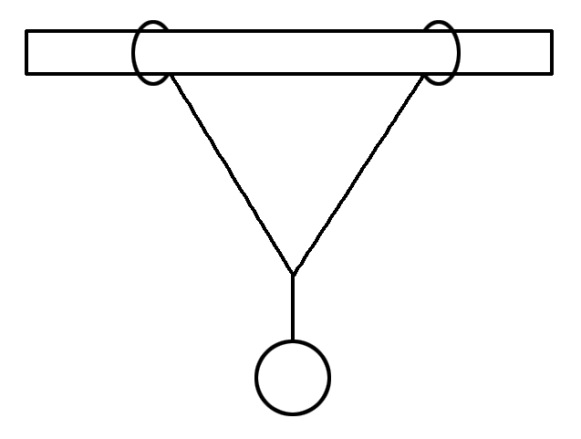
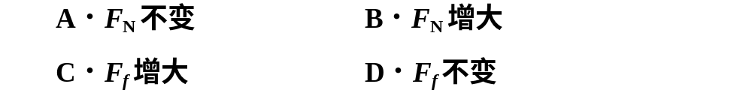
典例5 (2015·临汾模拟)如图所示，在一根粗糙的水平直杆上套有两个质量均为m的铁环，两铁环上系着两根等长细线，共同拴住质量为M的小球，两铁环与小球都处于静止状态．现想办法使得两铁环间距离增大稍许而仍能保持系统平衡，则水平直杆对铁环的支持力F_{N}和摩擦力F_{f}的可能变化是( )

Slide 16
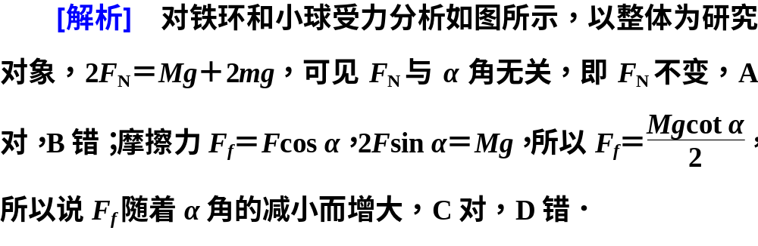
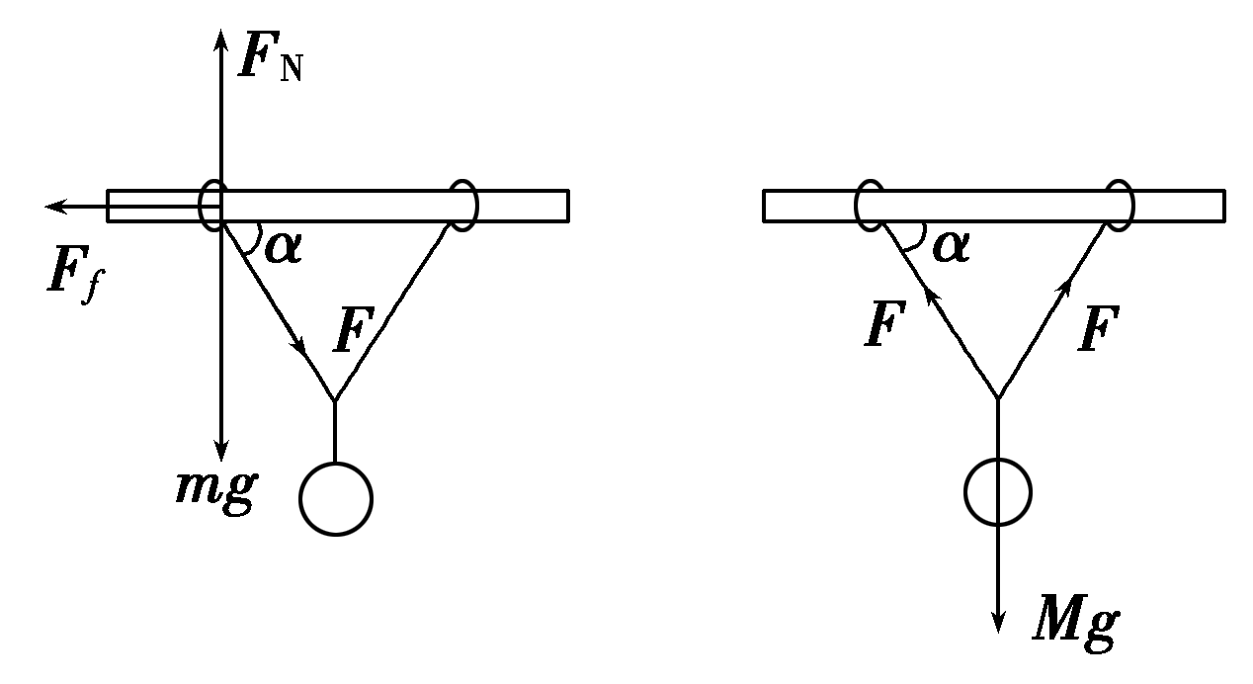

Slide 17
六、临界问题的常用处理方法——假设法
运用假没法解题的基本步骤是：
(1)明确研究对象；
(2)画受力图；
(3)假设可发生的临界现象；
(4)列出满足所发生的临界现象的平衡方程求解．

Slide 18
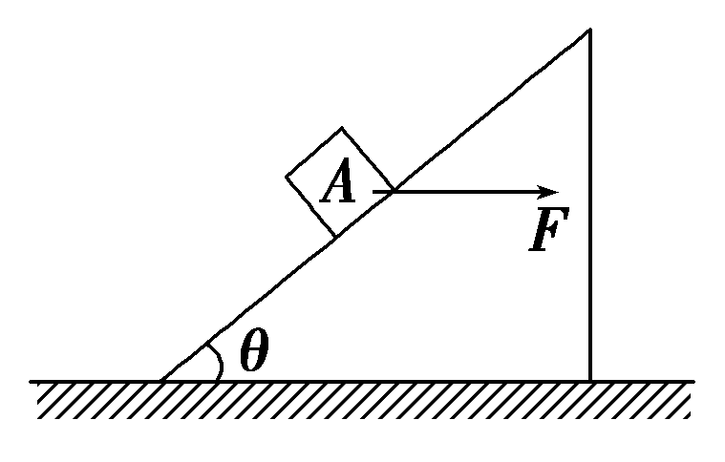
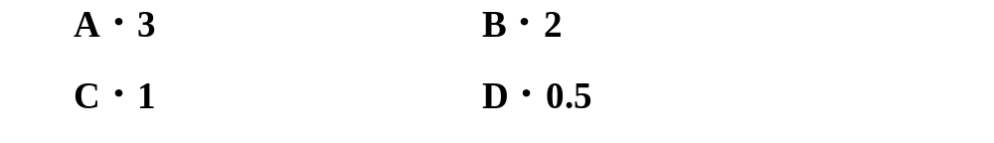
典例6 倾角为θ＝37°的斜面与水平面保持静止，斜面上有一重为G的物体A，物体A与斜面间的动摩擦因数μ＝0.5.现给A施以一水平力F，如图所示．设最大静摩擦力与滑动摩擦力相等(sin 37°＝0.6，cos 37°＝0.8)，如果物体A能在斜面上静止，水平推力F与G的比值可能是( )

Slide 19
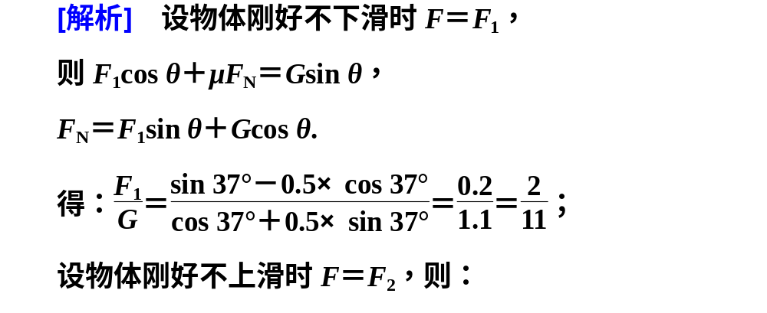

Slide 20
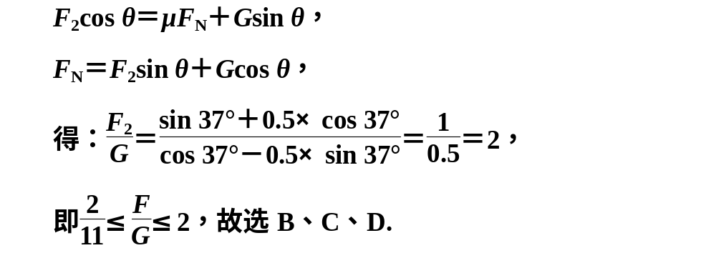

Slide 21
七、相似三角形法
物体受到三个共点力的作用而处于平衡状态，其中任意两个力的合力与第三个力等值反向画出的平行四边形中，可能有力三角形与题设图中的几何三角形相似，进而得到力三角形与几何三角形对应成比例，根据比值便可计算出未知力的大小与方向．

Slide 22
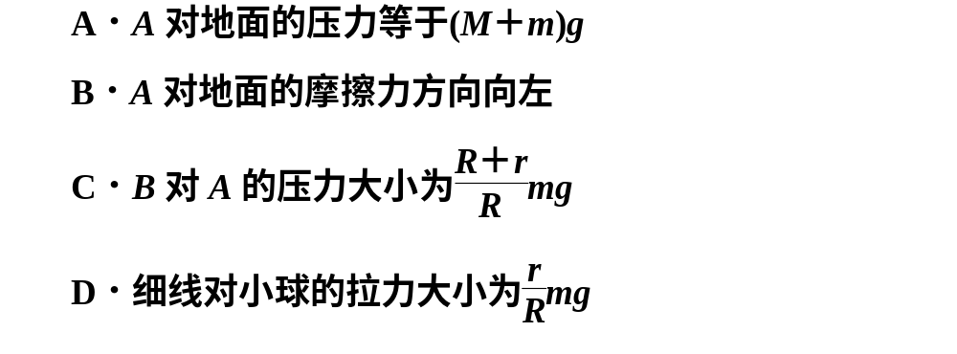
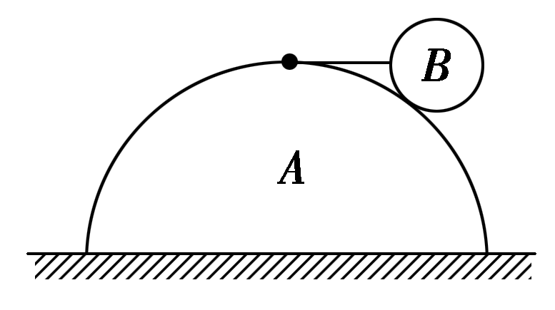
典例7 如图所示，质量为M、半径为R的半球形物体A放在水平地面上，通过最高点处的钉子用水平细线拉住一质量为m、半径为r的光滑球B，以下说法正确的有( )

Slide 23
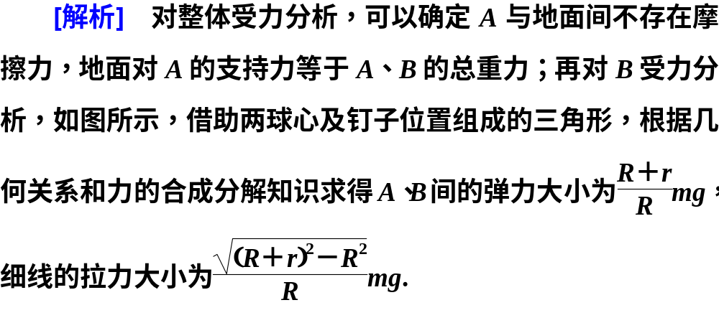
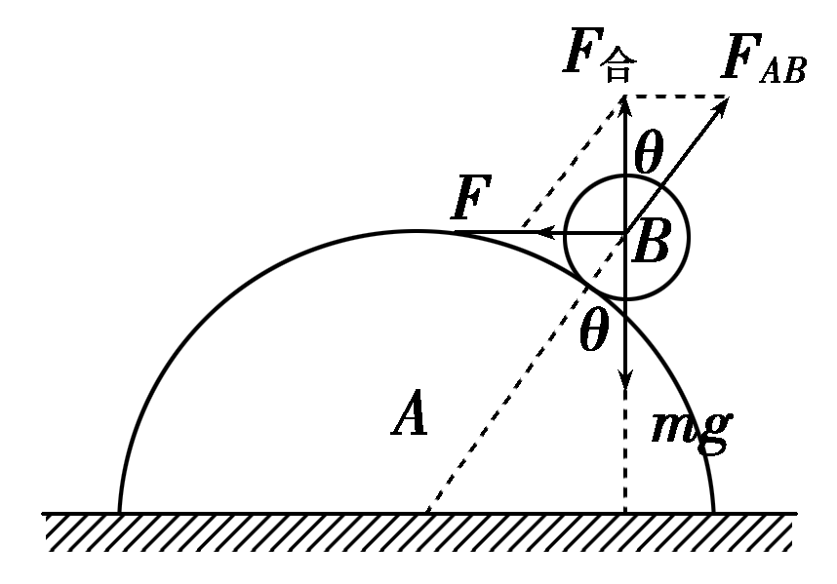

Slide 24
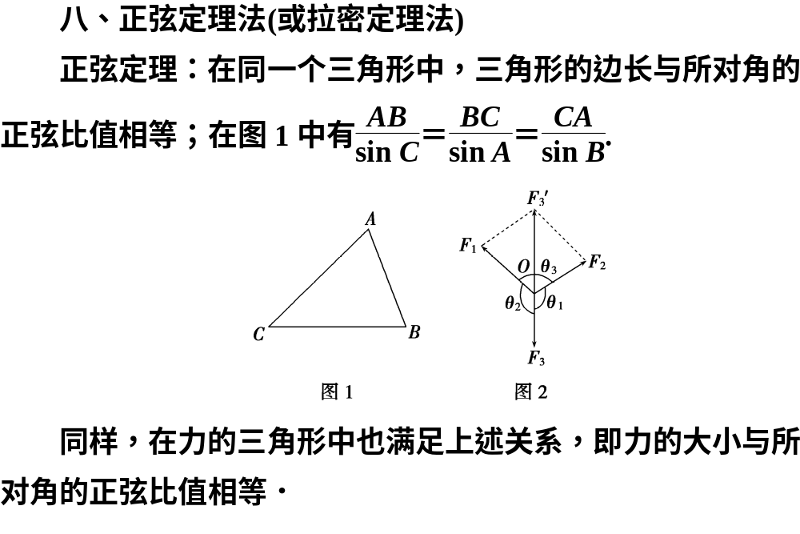

Slide 25
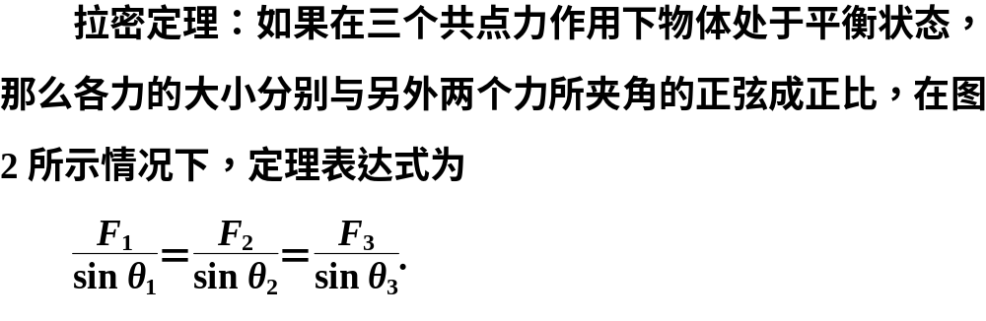

Slide 26
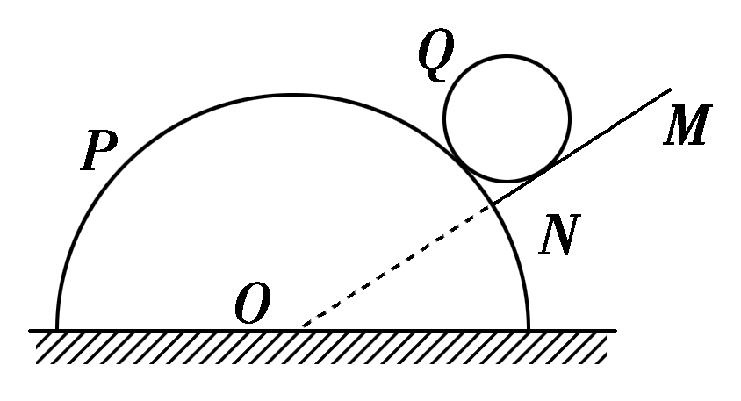
典例8 (2016·蒲田月考)半圆柱体P放在粗糙的水平面上，有一挡板MN，延长线总是过半圆柱体的轴心O，但挡板与半圆柱不接触，在P和MN之间放有一个光滑均匀的小圆柱体Q，整个装置处于静止状态，如图是这个装置的截面图，若用外力使MN绕O点缓慢地顺时针转动，在MN到达水平位置前，发现P始终保持静止，在此过程中，下列说法中正确的是( )

Slide 27
A．MN对Q的弹力逐渐增大
B．MN对Q的弹力先增大后减小
C．P、Q间的弹力先减小后增大
D．Q所受的合力逐渐增大

Slide 28
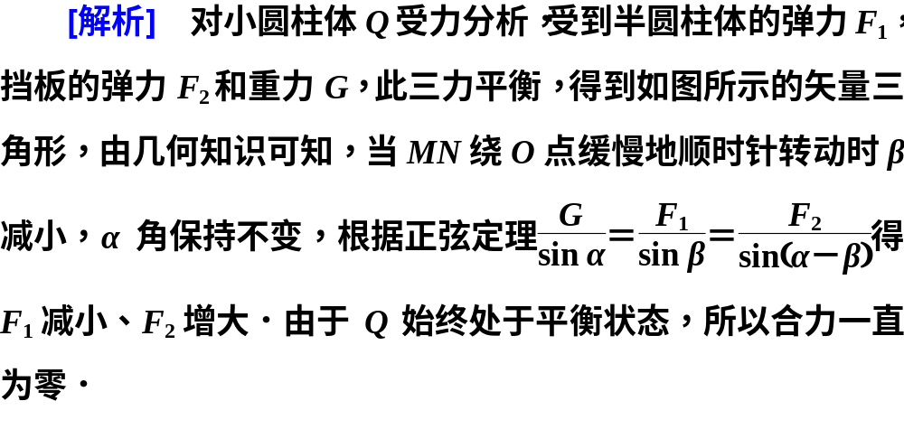
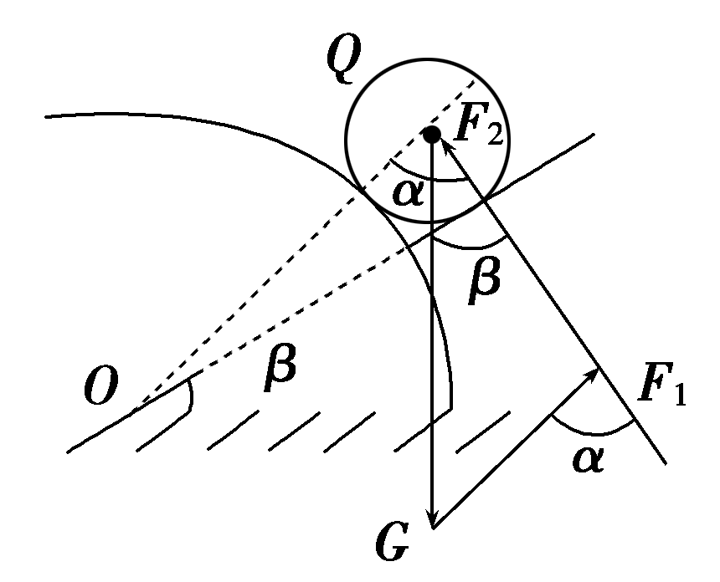

Slide 29

迁移训练
点击图标进入…

Slide 30
谢谢观看！

